Slide 1
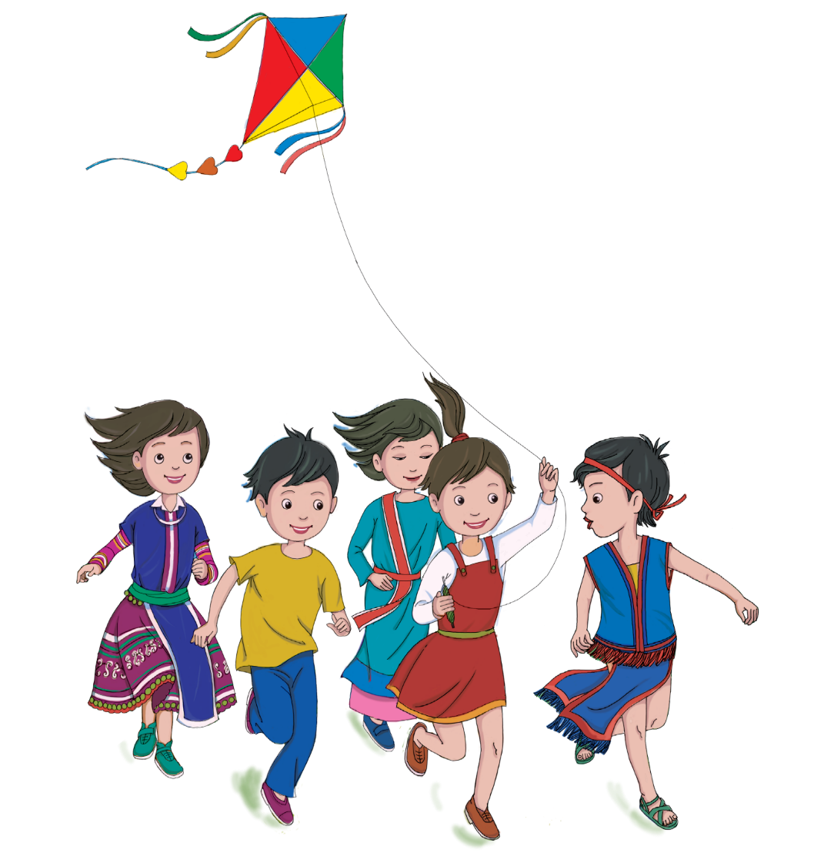
LỚP 10
Bài 12
KĨ THUẬT CẤP CỨU VÀ CHUYỂN THƯƠNG
(Tiết 1)

Slide 2
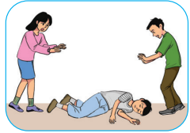
Mở đầu Hôm nay là ngày Chủ nhật, Minh và một số bạn đến trường để hoàn thành tờ báo tường của lớp chào mừng Ngày hội Quốc phòng toàn dân (22-12). Cả ngày say sưa với công việc quên cả ăn nên Minh bị mệt, mắt tối sầm, khuỵu xuống rồi ngất đi.
Theo em, cần phải sơ cứu cho bạn Minh như thế nào?

Slide 3
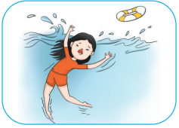
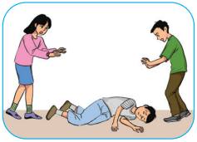
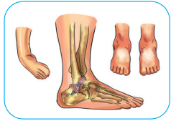
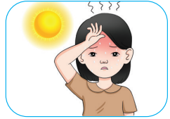
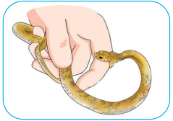
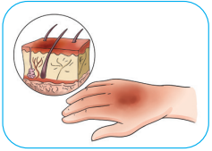
I. SƠ CỨU MỘT SỐ TAI NẠN THÔNG THƯỜNG
1. Một số tai nạn thông thường
Khám phá
1. Em hãy nêu tên và cách sơ cứu một số tai nạn thông thường ở hình 12.1.
Đuối nước
Ngất
Bong gân
4 nhóm đọc câu hỏi Khám phá 1, thông tin SGK; nêu tên các tai nạn thông thường và lập LĐTD cách sơ cứu.
Thời gian: 05 phút
Say nóng, say nắng
Rắn cắn
Bỏng

Slide 5
Luyện tập
1 (trang 78 SGK): An rủ Toàn tắm ở hồ cạnh nhà hai bạn. Toàn nói: “Vừa đá bóng xong xuống nước dễ bị chuột rút lắm”. An không nghe, cứ tắm. Toàn ngồi chờ, một lúc lâu không thấy An, vội nhảy xuống hồ, lặn mấy hơi thì túm được tóc An lôi vào bờ. Toàn vác An dốc ngược trên vai chạy mấy vòng rồi đặt An nằm nghiêng, dùng tay móc đờm, dãi, sau đó hà hơi, thổi ngạt và ép tim ngoài lồng ngực. May sao, An đã thở được. Toàn mừng quá gọi bố mẹ An đến.
Em hãy nhận xét, góp ý về những việc làm của An và Toàn trong câu chuyện trên.
HS làm việc theo cặp
Thời gian: 03 phút
Trả lời:
Khi vừa đá bóng xong không nên tắm vì dễ bị chuột rút.
Khi sơ cứu nạn nhân đuối nước cần ưu tiên việc tìm kiếm sự trợ giúp của người khác (An và Toàn tắm ở hồ cạnh nhà 2 bạn nhưng khi An bị đuối nước, Toàn không ưu tiên việc gọi bố mẹ bạn An mà chỉ gọi khi An đã được sơ cứu).
Khi sơ cứu nạn nhân đuối nước không vác ngược trên vai rồi chạy.

Slide 6
II. CẦM MÁU TẠM THỜI
Khám phá
2. Phương không may bị ngã, vết thương ở lòng bàn tay rớm máu. Bạn Hoa nêu ý kiến lấy khăn tay băng vết thương và buộc thật chặt cánh tay bằng dây cao su. Em có đồng ý với bạn Hoa không? Vì sao?
Trả lời:
Vết thương ở lòng bàn tay chỉ bị rớm máu nên có thể lấy khăn tay băng vết thương, không buộc thật chặt cánh tay bằng dây cao su, gây tắc mạch máu.
Trường hợp vết thương bị chảy máu hoặc bị chảy máu nhiều, phụt thành tia thì áp dụng kĩ thuật gấp chi tối đa hoặc garo.
1. Mục đích
Cầm máu tạm thời để nhanh chóng làm ngừng chảy máu bằng những biện pháp đơn giản, góp phần cứu sống nạn nhân và tránh các tai biến nguy hiểm.

Slide 7
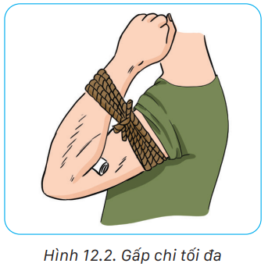
2. Kĩ thuật một số cách cầm máu tạm thời thông thường
a) Gấp chi tối đa
Trường hợp áp dụng: Thường sử dụng khi bị chảy máu ở chi, vết thương không bị gãy xương. Khi gấp chi tối đa, các động mạch bị gấp và bị đè ép bởi các khối cơ bao quanh làm máu ngưng chảy. Đây là biện pháp đơn giản, mọi người có thể tự làm ngay sau khi bị thương.
Thực hành 1. Quan sát GV làm mẫu kết hợp phân tích động tác, sau đó thực hiện kĩ thuật gấp chi tối đa khi máu chảy ở cẳng tay.
Chuẩn bị: Cuộn băng làm con chèn, dây mềm hoặc băng vải.
Bước 1: Đặt con chèn vào nếp gấp giữa cẳng tay và cánh tay.
Bước 2: Kéo mạnh cẳng tay ép vào cánh tay.
Bước 3: Buộc chặt cẳng tay vào cánh tay bằng dây mềm hoặc băng vải.

Slide 8
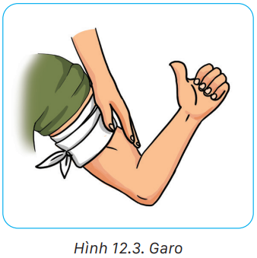
b) Garo
Trường hợp áp dụng: Thường sử dụng khi bị chảy máu nhiều, phụt thành tia.
Thực hành 2. Quan sát GV làm mẫu kết hợp phân tích động tác, sau đó thực hiện kĩ thuật garo ở cánh tay.
Chuẩn bị: Gạc y tế, dây vải xoắn hoặc dây cao su.
Bước 1: Ấn động mạch để tạm thời cầm máu.
Bước 2: Lót gạc ở chỗ định đặt garo; đặt garo sát phía trên vết thương 3 – 5 cm, cuốn nhiều vòng tương đối chặt, phối hợp bỏ tay ấn động mạch.
Bước 3: Buộc cố định garo.
Chú ý: Sau khi garo, cứ 30 phút cần nới garo một lần và không để garo quá 3 – 4 giờ.

Slide 9
Luyện tập 2.1
Kĩ thuật gấp chi tối đa và ga rô khi máu chảy nhiều ở cánh tay
Luyện tập theo cặp: Một HS làm nạn nhân, một HS thực hành, sau đó đổi vai cho nhau.
Luyện tập theo tổ HS: Một cặp HS thực hiện (1 HS là nạn nhân, 1 HS thực hành), những HS còn lại nhận xét, góp ý, giúp đỡ bạn, sau đó đổi vai cho nhau.
Luyện tập 2.2
Kĩ thuật gấp chi tối đa và ga rô khi máu chảy nhiều ở cẳng chân
Luyện tập theo cặp: Một HS làm nạn nhân, một HS thực hành, sau đó đổi vai cho nhau.
Luyện tập theo tổ HS: Một cặp HS thực hiện (1 HS là nạn nhân, 1 HS thực hành), những HS còn lại nhận xét, góp ý, giúp đỡ bạn, sau đó đổi vai cho nhau.

Slide 10
LỚP 10
Bài 12
KĨ THUẬT CẤP CỨU VÀ CHUYỂN THƯƠNG
(Tiết 2)

Slide 11
III. BĂNG VẾT THƯƠNG
1. Mục đích
Băng vết thương nhằm cầm máu, giảm đau, đồng thời che kín, ngăn cản và hạn chế vi khuẩn, vi trùng xâm nhập vết thương, góp phần làm vết thương mau lành.
Khám phá
3. Băng vết thương để làm gì?
2. Kĩ thuật một số kiểu băng bằng băng cuộn
a) Băng số 8
Trường hợp áp dụng: Thường băng ở các vùng khớp (bàn tay, khuỷu chân, khớp gối,...), những bộ phận đều nhau và dài trên cơ thể (cánh tay, thân mình,...).
Thực hành 3.
Quan sát GV làm mẫu kết hợp phân tích động tác, sau đó thực hiện kĩ thuật băng số 8 ở mu bàn tay.

Slide 12
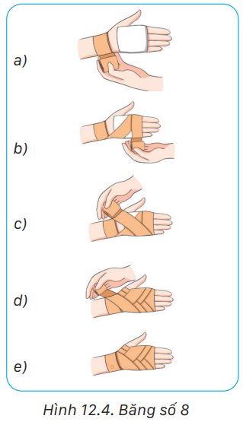
Chuẩn bị: Một cuộn băng, gạc, ghim cài băng, kéo,…
Bước 1: Đặt gạc lên vết thương; cố định vòng băng đầu tiên tại cổ tay bằng cách để đầu băng hơi lệch, dùng ngón tay cái đè lên và gấp lại rồi băng tiếp 2–3 vòng (hình 12.4a).
Bước 2: Hướng đường băng qua mu bàn tay và cuốn 1 vòng quanh 4 ngón tay (hình 12.4b); hướng đường băng tiếp theo về phía cổ tay và đè lên 2/3 chiều rộng vòng băng cố định (hình 12.4c); băng các vòng tiếp theo sao cho vòng sau đè lên 2/3 chiều rộng vòng trước và phủ dần sang hai bên bàn tay đến khi kín vết thương (hình 12.4d).
Bước 3: Cố định vòng băng cuối tại cổ tay bằng ghim cài băng (hình 12.4e).

Slide 13
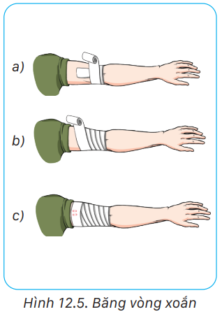
b) Băng vòng xoắn
Trường hợp áp dụng: Thường băng ở các bộ phận đều nhau như cánh tay, ngón tay,...
Thực hành 4. Quan sát GV làm mẫu kết hợp phân tích động tác, sau đó thực hiện kĩ thuật băng vòng xoắn ở cánh tay.
Chuẩn bị: Một cuộn băng, gạc, ghim cài băng, kéo,..
Bước 1: Đặt gạc lên vết thương; cố định vòng băng đầu tiên tại cánh tay (sát khuỷu) tương tự như băng số 8 (hình 12.5a).
Bước 2: Tay trái quay đầu cuộn băng, tay phải giữ cuộn băng ngửa lên trên, đưa đường băng cuốn theo hình vòng xoắn lần lượt từ dưới lên trên, vòng băng sau đè lên 2/3 vòng băng trước đến khi vết thương được phủ kín (hình 12.5b).
Bước 3: Cố định vòng băng cuối tại cánh tay (sát vai) bằng ghim cài băng (hình 12.5c).

Slide 14
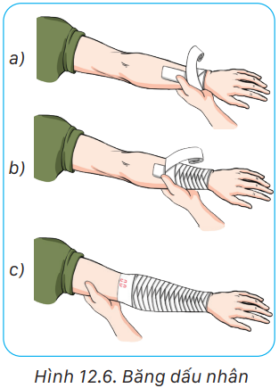
c) Băng dấu nhân
Trường hợp áp dụng: Thường băng các bộ phận đều nhau như cẳng tay, ngón tay, thân mình,...
Thực hành 5. Quan sát GV làm mẫu kết hợp phân tích động tác, sau đó thực hiện kĩ thuật băng dấu nhân ở cẳng tay.
Chuẩn bị: Một cuộn băng, gạc, ghim cài băng, kéo,...
Bước 1: Đặt gạc lên vết thương; cố định vòng băng đầu tiên tại cổ tay tương tự như băng số 8 (hình 12.6a).
Bước 2: Ngón cái của bàn tay trái đè lên chỗ định gấp lại, nới dài cuộn băng khoảng 15 cm, tay phải lật băng kéo xuống dưới và gấp lại, quấn lấy chỗ băng (hình 12.6b).
Bước 3: Cố định vòng băng cuối tại cẳng tay (sát khuỷu tay) bằng ghim cài băng (hình 12.6c).

Slide 15
d) Băng hồi quy
Trường hợp áp dụng: Thường băng đầu, đầu ngón tay,...
Thực hành 6. Quan sát GV làm mẫu kết hợp phân tích động tác, sau đó thực hiện kĩ thuật băng đầu.
Chuẩn bị: Một cuộn băng, gạc, ghim cài băng, kéo,...
Bước 1: Buộc tạm 1 đầu cuộn băng vào vai trái (đầu chờ), sau đó đưa cuộn băng vắt qua đầu và làm một vòng xoắn ở mang tai phải (hình 12.7a).
Bước 2: Cố định vòng băng đầu tiên quanh đầu bằng 2 – 3 vòng băng trùng khít (hình 12.7b); lần lượt đưa các đường băng qua đầu, đường băng đầu tiên qua đỉnh đầu, các đường băng tiếp theo phủ dần về hai phía (trán, gáy), đến khi kín đầu; đường băng sau phủ lên 2/3 chiều rộng đường băng trước; các đường băng đều gặp nhau và đầu băng được xoắn ở hai bên mang tai (hồi quy) (hình 12.7c, d).
Bước 3: Buộc đầu cuối của băng với đầu băng chờ ở vai trái tạo thành quai mũ (hình 12.7e).

Slide 16
Luyện tập 3
Kĩ thuật băng mu bàn tay (theo kiểu băng số 8), băng cánh tay (theo kiểu băng vòng xoắn), băng cẳng tay (theo kiểu băng dấu nhân) và băng đầu (theo kiểu băng hồi quy).
Luyện tập theo cặp: Một HS làm nạn nhân, một HS thực hành, sau đó đổi vai cho nhau.
Luyện tập theo tổ HS: Một cặp HS thực hiện (1 HS là nạn nhân, 1 HS thực hành), những HS còn lại nhận xét, góp ý, giúp đỡ bạn, sau đó đổi vai cho nhau.

Slide 17
LỚP 10
Bài 12
KĨ THUẬT CẤP CỨU VÀ CHUYỂN THƯƠNG
(Tiết 3)

Slide 18
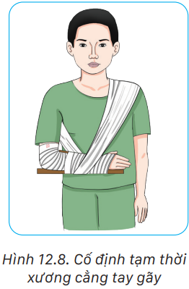
IV. CỐ ĐỊNH TẠM THỜI XƯƠNG GÃY
Khám phá
4. Việc cố định tạm thời xương gãy có tác dụng như thế nào?
1. Mục đích
Cố định tạm thời xương gãy làm giảm đau, ngăn ngừa các tổn thương thứ phát phần mềm, mạch máu, thần kinh, dây chằng,… tạo điều kiện điều trị tiếp theo tốt hơn, góp phần giảm tỉ lệ tử vong và tàn phế cho nạn nhân.
2. Kĩ thuật một số cách cố định tạm thời xương gãy thông thường
a) Xương cẳng tay gãy
Thực hành 7. Quan sát GV làm mẫu kết hợp phân tích động tác, sau đó thực hiện kĩ thuật cố định tạm thời xương cẳng tay gãy.
Chuẩn bị: Hai nẹp tre hoặc gỗ (nẹp 1 dài khoảng 35 cm, nẹp 2 dài khoảng 40 cm), bông, khăn tam giác, băng cuộn,…
Bước 1: Đặt nẹp 1 ở mặt trước của cẳng tay bị gãy, từ nếp gấp khuỷu tay đến khớp bàn tay, đặt nẹp 2 ở mặt sau cẳng tay, từ quá khuỷu đến khớp bàn tay; đặt bông tại 4 đầu nẹp và chỗ xương tiếp xúc với nẹp.
Bước 2: Băng cố định nẹp với cẳng tay theo kiểu băng số 8 (có vòng băng cố định ở cổ tay và ở phía trên khuỷu tay).
Bước 3: Treo tay trước ngực bằng khăn tam giác (cẳng tay vuông góc với cánh tay, bàn tay quay úp vào người).

Slide 19
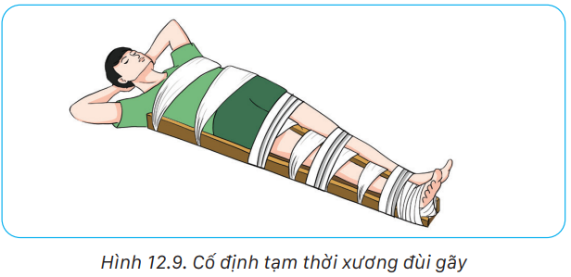
b) Xương đùi gãy
Thực hành 8. Quan sát GV làm mẫu kết hợp phân tích động tác, sau đó thực hiện kĩ thuật cố định tạm thời xương đùi gãy.
Chuẩn bị: Ba nẹp tre hoặc gỗ (nẹp 1 dài khoảng 80 cm, nẹp 2 dài khoảng 100 cm, nẹp 3 dài khoảng 110 cm), bông, băng cuộn,…
Bước 1: Đặt nẹp 2 ở mặt sau đùi đến quá gót chân khoảng 1 cm, đặt nẹp 3 ở mặt ngoài đùi đến quá gan bàn chân khoảng 1 cm; đặt nẹp 1 ở mặt trong đùi đến quá gan bàn chân khoảng 1 cm; đặt bông tại các đầu nẹp.
Bước 2: Buộc dây tại các vị trí trên cổ chân, ngang ngực, ngang hông, dưới khớp gối; băng số 8 ở bàn chân sao cho bàn chân vuông góc với cẳng chân.
Bước 3: Buộc hai chân vào nhau tại các vị trí gối và cổ chân để cố định.

Slide 20
Luyện tập 4
Kĩ thuật cố định tạm thời xương cẳng tay gãy và xương cẳng chân gãy.
Luyện tập theo cặp: Một HS làm nạn nhân, một HS thực hành, sau đó đổi vai cho nhau.
Luyện tập theo tổ HS: Một cặp HS thực hiện (1 HS là nạn nhân, 1 HS thực hành), những HS còn lại nhận xét, góp ý, giúp đỡ bạn, sau đó đổi vai cho nhau.

Slide 21
LỚP 10
Bài 12
KĨ THUẬT CẤP CỨU VÀ CHUYỂN THƯƠNG
(Tiết 4)

Slide 22
V. HÔ HẤP NHÂN TẠO
Khám phá 5. Hô hấp nhân tạo có tác dụng gì? Thường được thực hiện theo những cách nào?
1. Mục đích: Hô hấp nhân tạo là làm cho không khí ở ngoài vào phổi và không khí ở phổi ra ngoài để thay thế cho hô hấp tự nhiên khi nạn nhân ngạt thở.
2. Kĩ thuật một số cách hô hấp nhân tạo thông thường
a) Hà hơi, thổi ngạt
Thực hành
9. Quan sát GV làm mẫu kết hợp phân tích động tác, sau đó thực hiện kĩ thuật hà hơi, thổi ngạt.
Bước 1: Người cấp cứu quỳ bên cạnh nạn nhân, lau sạch đờm, dãi trong miệng nạn nhân, khơi thông đường thở (hình 12.10a).
Bước 2: Dùng một tay bóp kín hai bên mũi nạn nhân, một tay kéo hàm xuống dưới để miệng mở ra (hình 12.10b).
Bước 3: Hít một hơi thật dài, áp miệng vào miệng nạn nhân rồi thổi, làm liên tục 15 – 20 lần/ phút (hình 12.10c).

Slide 23
b) Ép tim ngoài lồng ngực
Thực hành 10. Quan sát GV làm mẫu kết hợp phân tích động tác, sau đó thực hiện kĩ thuật ép tim ngoài lồng ngực.
Bước 1: Người cấp cứu quỳ bên cạnh nạn nhân, lau sạch đờm, dãi trong miệng nạn nhân, khơi thông đường thở (hình 12.11a).
Bước 2: Hai bàn tay đan đè lên nhau và đặt lên trên mũi xương ức của nạn nhân (hình 12.11b).
Bước 3: Dùng sức nặng của thân trên ấn mạnh, nhanh, thẳng lồng ngực xuống khoảng 3,5 – 5 cm, làm liên tục 50 – 60 lần/ phút (hình 12.11c).

Slide 24
Luyện tập 5
Kĩ thuật hà hơi, thổi ngạt và ép tim ngoài lồng ngực.
Luyện tập theo cặp HS nữ và cặp HS nam: Một HS làm nạn nhân, một HS thực hành, sau đó đổi vai cho nhau.
Luyện tập theo nhóm HS nữ và nhóm HS nam: Một cặp HS thực hiện (1 HS là nạn nhân, 1 HS thực hành), những HS còn lại nhận xét, góp ý, giúp đỡ bạn, sau đó đổi vai cho nhau.

Slide 25
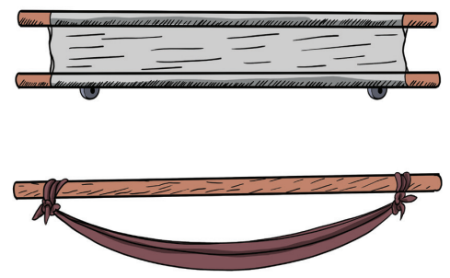
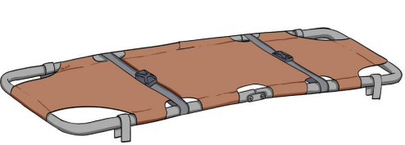
VI. CHUYỂN THƯƠNG
Khám phá 6. Vì sao cần vận chuyển nạn nhân đến cơ sở y tế bảo đảm an toàn và sớm nhất?
1. Mục đích Chuyển thương là vận chuyển nạn nhân đến cơ sở y tế đúng kĩ thuật, an toàn và sớm nhất nhằm hạn chế thấp nhất biến chứng có thể xảy ra.
2. Một số cách chuyển thương thông thường
a) Bế, cõng, vác: Trường hợp vết thương nhẹ, không tổn thương cột sống, di chuyển quãng đường ngắn.
b) Chuyển thương bằng cáng: Trường hợp vết thương nặng, di chuyển quãng đường dài. Có các loại cáng chuyển thương phổ biến là cáng bạt khiêng tay và cáng ứng dụng (sử dụng vật liệu có sẵn).
Cáng bạt khiêng tay
Cáng ứng dụng

Slide 26
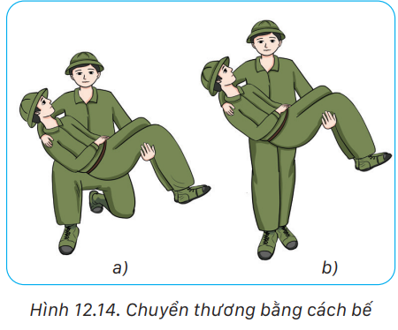
3. Kĩ thuật một số cách chuyển thương thông thường
a) Bế
Thực hành 11. Quan sát GV làm mẫu kết hợp phân tích động tác, sau đó thực hiện kĩ thuật chuyển thương bằng cách bế.
Bước 1: Người cấp cứu tiếp cận nạn nhân ở tư thế quỳ một chân cao, một chân thấp; đỡ nạn nhân ngồi dậy, cho nạn nhân dựa lưng vào đùi của chân quỳ cao, một tay đặt ở sau gáy đỡ cổ nạn nhân, một tay luồn qua khoeo chân nạn nhân (hình 12.14a).
Bước 2: Gấp đùi nạn nhân sát vào bụng, kết hợp nâng nạn nhân lần lượt lên đùi của chân quỳ thấp và chân quỳ cao; dồn sức bế nạn nhân và đứng dậy để di chuyển (hình 12.14b).

Slide 27
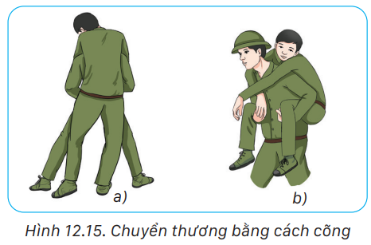
b) Cõng
Thực hành 12. Quan sát GV làm mẫu kết hợp phân tích động tác, sau đó thực hiện kĩ thuật chuyển thương bằng cách cõng.
Bước 1: Người cấp cứu luồn hai tay qua nách xuống dưới vai nạn nhân, nâng nạn nhân ngồi dậy, kết hợp thu chân trước về phía sau đỡ nạn nhân đứng dậy và ngả người cho nạn nhân dựa vào. Nắm một tay nạn nhân đồng thời xoay người, hạ thấp trọng tâm cho thân nạn nhân dựa vào lưng (hình 12.15a).
Bước 2: Luồn hai tay dưới khoeo chân nạn nhân, dồn sức cõng nạn nhân và đứng dậy để di chuyển (hình 12.15b).

Slide 28
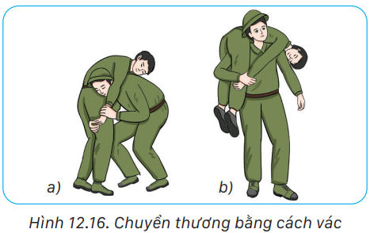
b) Vác
Thực hành 13. Quan sát GV làm mẫu kết hợp phân tích động tác, sau đó thực hiện kĩ thuật chuyển thương bằng cách vác.
Bước 1: Người cấp cứu luồn hai tay qua nách xuống dưới vai nạn nhân, nâng nạn nhân ngồi dậy, kết hợp thu chân trước về phía sau đỡ nạn nhân đứng dậy và ngả người cho nạn nhân dựa vào. Tay trên nắm một tay của nạn nhân đồng thời xoay người, hạ thấp trọng tâm; tay dưới luồn qua háng, ghé vai và cho thân nạn nhân dựa lên hai vai (hình 12.16a).
Bước 2: Dồn sức vác nạn nhân và đứng dậy để di chuyển (hình 12.16b).

Slide 29
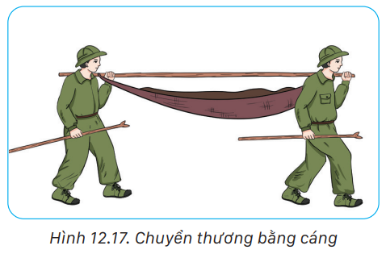
b) Chuyển thương bằng cáng
Thực hành 14. Quan sát GV làm mẫu kết hợp phân tích động tác, sau đó thực hiện kĩ thuật chuyển thương bằng cáng.
Bước 1: Đặt nạn nhân lên cáng, đầu hướng về phía người đi trước và cao hơn chân.
Bước 2: Người trước bước chân phải thì người sau bước chân trái, cứ như vậy giữ thăng bằng suốt quá trình đi. Khi nghỉ giải lao dùng hai gậy chống cáng và giữ cho chắc.

Slide 30
Luyện tập 6
Kĩ thuật bế, cõng, vác nạn nhân.
Luyện tập theo cặp HS nữ và cặp HS nam: Một HS làm nạn nhân, một HS thực hành, sau đó đổi vai cho nhau.
Luyện tập theo nhóm HS nữ và nhóm HS nam: Một cặp HS thực hiện (1 HS là nạn nhân, 1 HS thực hành), những HS còn lại nhận xét, góp ý, giúp đỡ bạn, sau đó đổi vai cho nhau.
Luyện tập 7
Kĩ thuật chuyển nạn nhân bằng cáng.
Luyện tập theo nhóm 3 HS nữ và nhóm 3 HS nam: Một HS làm nạn nhân, 2 HS thực hành, sau đó đổi vai cho nhau.
Luyện tập theo nhóm HS nữ và nhóm HS nam: Một nhóm 3 HS thực hiện (1 HS là nạn nhân, 2 HS thực hành), những HS còn lại nhận xét, góp ý, giúp đỡ bạn, sau đó đổi vai cho nhau.

Slide 31
Vận dụng 1. Em hãy trình bày trước lớp bảng quy tắc đơn giản sơ cứu một số tai nạn thông thường áp dụng cho các thành viên gia đình em.
Gợi ý nội dung bảng quy tắc:
Nêu rõ nơi ở của gia đình và đặc điểm của địa phương.
Nêu rõ công việc của từng thành viên gia đình.
Dự kiến tai nạn thông thường và địa điểm có thể xảy ra đối với từng thành viên.
Dự kiến phương án sơ cứu cụ thể phù hợp với mỗi thành viên, nơi ở của gia đình và đặc điểm của địa phương nơi gia đình cư trú.
Hình thức trình bày: Hoàn toàn do HS sáng tạo
Cách tiến hành:
Cả lớp thảo luận, xây dựng tiêu chí đánh giá bảng quy tắc.
Mỗi HS xây dựng 1 bảng quy tắc (thực hiện ngoài thời gian trên lớp) và gửi cho GV.
HS trình bày trước lớp; nhận xét, đánh giá lẫn nhau về bảng quy tắc và kết quả trình bày trước lớp của HS.

Slide 32
Vận dụng 2. Em hãy xây dựng và trình bày trước lớp sơ đồ hướng dẫn sơ cứu một số tai nạn thông thường áp dụng cho học sinh ở trường em đang học.
Gợi ý về thông tin trong sơ đồ:
Hệ thống lớp học, phòng thí nghiệm, sân tập thể dục,…; vị trí lớp học của em.
Khu làm việc của GV, Hiệu trưởng, Phó Hiệu trưởng, bảo vệ nhà trường,..
Vị trí của phòng y tế, sân tập thể dục, nhà vệ sinh, nhà để phương tiện giao thông,…
Dự kiến vị trí có thể xảy ra tai nạn thông thường và phương án sơ cứu tương ứng.
Hình thức trình bày: Do nhóm HS sáng tạo
Cách tiến hành:
Chia lớp thành 4 nhóm, mỗi nhóm xây dựng 1 sơ đồ
GV cho cả lớp xây dựng tiêu chí đánh giá sơ đồ.
Mỗi nhóm xây dựng 1 sơ đồ (thực hiện ngoài thời gian trên lớp) và gửi cho GV.
Nhóm HS trình bày trước lớp; nhận xét, đánh giá lẫn nhau về sơ đồ và kết quả trình bày trước lớp của HS.

Slide 33
MỘT SỐ CÂU HỎI LÍ THUYẾT
Câu 12.1 (SBT). Những trường hợp nào sau đây không phải là tai nạn thông thường?
Đuối nước B. Ngất C. Bong gân
D. Bong võng mạc E. Say nóng, say nắng G. Ngộ độc rượu
H. Rắn độc cắn I. Bỏng K. Đau ruột thừa
Đáp án: D,G,K
Câu 12.2 (SBT). Cách sơ cứu nào sau đây không áp dụng với nạn nhân bị đuối nước?
A. Tìm kiếm sự trợ giúp của người khác, đồng thời đưa nạn nhân ra khỏi nước một cách an toàn
B. Đặt nạn nhân nằm nghiêng ở chỗ khô ráo; móc đờm, dãi,... ở miệng nạn nhân
C. Hà hơi, thổi ngạt và ép tim ngoài lồng ngực đến khi nạn nhân tự thở được
D. Cho nạn nhân uống nước mát
Đáp án: D

Slide 34
Câu 12.3 (SBT). Cách sơ cứu nào sau đây không áp dụng với nạn nhân bị bỏng?
A. Loại trừ nguyên nhân gây bỏng cho nạn nhân
B. Ngâm vết bỏng vào nước lạnh để giảm đau
C. Rửa vết bỏng bằng nước sạch với xà phòng rồi sát trùng
D. Băng ép vùng bị tổn thương
E. Chuyển ngay nạn nhân đến cơ sở y tế gần nhất (nếu bị bỏng nặng)
Đáp án: D
Câu 12.4 (SBT). Cách sơ cứu nào sau đây không áp dụng với nạn nhân bị rắn lục cắn?
A. Băng ép
B. Bất động chân, tay bị cắn bằng nẹp
C. Cởi bỏ đồ trang sức ở chân, tay bị cắn
D. Có thể rửa vết cắn bằng nước sạch với xà phòng rồi sát trùng
E. Trấn an nạn nhân, không để nạn nhân tự đi lại
G. Sau khi sơ cứu, chuyển ngay nạn nhân đến cơ sở y tế gần nhất
Đáp án: A

Slide 35
Câu 12.5 (SBT). Cách sơ cứu nào sau đây không áp dụng với nạn nhân bị say nóng, say nắng?
A. Chuyển nạn nhân đến nơi thoáng mát
B. Bất động chân, tay bằng nẹp
C. Cởi bớt trang phục, nới lỏng quần áo, tháo tất
D. Cho nạn nhân uống nước mát và chườm nước mát vào trán, gáy, nách, bẹn,...
E. Trường hợp nặng, sau khi sơ cứu chuyển ngay nạn nhân đến cơ sở y tế gần nhất
Đáp án: B
Câu 12.6 (SBT). Cách sơ cứu nào sau đây không áp dụng với nạn nhân bị ngất?
A. Đưa nạn nhân vào chỗ thoáng, mát; cởi cúc áo, quần,... để máu dễ lưu thông
B. Kích thích vào các đầu ngón tay, ngón chân và giật tóc mai
C. Hô hấp nhân tạo, xoa bóp tim ngoài lồng ngực đến khi nạn nhân tự thở được thì chuyển ngay nạn nhân đến cở sở y tế gần nhất
D. Bất động chân, tay bằng nẹp
Đáp án: D

Slide 36
Câu 12.7 (SBT). Cách sơ cứu nào sau đây không áp dụng với nạn nhân bị bong gân?
A. Chườm đá lạnh vào khu vực sưng đau 20 – 30 phút
B. Băng ép và cố định tạm thời nơi bị tổn thương
C. Chuyển ngay nạn nhân đến cơ sở y tế gần nhất (nếu bị bong gân nặng)
D. Kích thích vào các đầu ngón tay, ngón chân và giật tóc mai
Đáp án: D
Câu 12.8 (SBT). Cầm máu tạm thời để
A. nhanh chóng làm ngừng chảy máu bằng những biện pháp đơn giản, góp phần cứu sống nạn nhân và tránh các tai biến nguy hiểm.
B. che kín, ngăn cản và hạn chế vi khuẩn, vi trùng xâm nhập vết thương.
C. các mô không bị dập nát hoặc hoại tử thêm.
D. thay thế hô hấp nhân tạo, ép tim ngoài lồng ngực.
Đáp án: A

Slide 37
Câu 12.9 (SBT). Trường hợp nào sau đây không áp dụng kĩ thuật gấp chi tối đa?
A. Bị chảy máu ở cẳng tay, vết thương không bị gãy xương
B. Bị chảy máu ở cánh tay, vết thương bị gãy xương
C. Bị chảy máu ở cẳng chân, vết thương không bị gãy xương
D. Bị chảy máu ở đùi, vết thương không bị gãy xương
Đáp án: B
Câu 12.10 (SBT). Sắp xếp các hoạt động sau theo thứ tự thực hiện kĩ thuật gấp chi tối đa khi máu chảy ở cẳng tay:
A. Chuẩn bị cuộn băng làm con chèn, dây mềm hoặc băng vải
B. Kéo mạnh cẳng tay ép vào cánh tay
C. Đặt con chèn vào nếp gấp giữa cẳng tay và cánh tay
D. Buộc chặt cẳng tay vào cánh tay bằng dây mềm hoặc băng vải
Đáp án: ACBD

Slide 38
Câu 12.11 (SBT). Sắp xếp các hoạt động sau theo thứ tự thực hiện kĩ thuật garo ở cánh tay:
A. Chuẩn bị gạc y tế, dây vải xoắn hoặc dây cao su
B. Đặt garo sát phía trên vết thương 3 – 5 cm, cuốn nhiều vòng tương đối chặt, phối hợp bỏ tay ấn động mạch
C. Lót gạc ở chỗ định đặt garo
D. Ấn động mạch để tạm thời cầm máu
E. Buộc cố định garo
Đáp án: ADCBE
Câu 12.12 (SBT). Sau khi garo, cần nới garo với chu kì
A. 15 phút. B. 30 phút. C. 45 phút. D. 60 phút.
Đáp án: B
Câu 12.13 (SBT). Sau khi garo, không để garo quá
A. 3 – 4 giờ. B. 4 – 5 giờ. C. 5 – 6 giờ. D. 6 – 7 giờ.
Đáp án: A

Slide 39
Câu 12.14 (SBT). Băng vết thương để
A. cầm máu, giảm đau, đồng thời che kín, ngăn cản và hạn chế vi khuẩn, vi trùng xâm nhập vết thương, góp phần làm vết thương mau lành.
B. ngăn ngừa các tổn thương thứ phát phần mềm, mạch máu, thần kinh, dây chằng,…
Đáp án: A
Câu 12.15 (SBT). Sắp xếp các hoạt động sau theo thứ tự thực hiện kĩ thuật hà hơi, thổi ngạt:
A. Người cấp cứu quỳ bên cạnh nạn nhân, lau sạch đờm, dãi trong miệng nạn nhân, khơi thông đường thở
B. Hít một hơi thật dài, áp miệng vào miệng nạn nhân rồi thổi
C. Dùng một tay bóp kín hai bên mũi nạn nhân, một tay kéo hàm xuống dưới để miệng mở ra
Đáp án: ACB
Câu 12.16 (SBT). Khi hà hơi, thổi ngạt, cần hít một hơi thật dài, áp miệng vào miệng nạn nhân rồi thổi, làm liên tục với nhịp độ
A. 15 – 20 lần/ phút. B. 20 – 25 lần/ phút.
C. 25 – 30 lần/ phút. D. 30 – 35 lần/ phút.
Đáp án: A

Slide 40
Câu 12.17 (SBT). Sắp xếp các hoạt động sau theo thứ tự thực hiện kĩ thuật ép tim ngoài lồng ngực:
A. Người cấp cứu quỳ bên cạnh nạn nhân, lau sạch đờm, dãi trong miệng nạn nhân, khơi thông đường thở
B. Dùng sức nặng của thân trên ấn mạnh, nhanh thẳng lồng ngực xuống khoảng 3,5 – 5 cm
C. Hai bàn tay đan đè lên nhau và đặt lên trên mũi xương ức của nạn nhân
Đáp án: ACB
Câu 12.18 (SBT). Khi thực hiện kĩ thuật ép tim ngoài lồng ngực, người cấp cứu dùng sức nặng của thân trên ấn mạnh, nhanh thẳng lồng ngực xuống khoảng 3,5 – 5 cm, làm liên tục với nhịp độ
40 – 50 lần/ phút. B. 50 – 60 lần/ phút.
C. 60 – 70 lần/ phút. D. 70 – 80 lần/ phút.
Đáp án: B

Slide 41
Câu 12.19 (SBT). Kĩ thuật chuyển thương bế, cõng, vác không áp dụng cho trường hợp nào sau đây?
A. Vết thương nhẹ, không tổn thương cột sống, di chuyển quãng đường ngắn.
B. Vết thương nhẹ, tổn thương cột sống, di chuyển quãng đường ngắn.
C. Vết thương nhẹ, tổn thương cột sống nhưng bệnh nhân vẫn tỉnh táo, di chuyển quãng đường ngắn.
D. Vết thương nhẹ, tổn thương cột sống, di chuyển quãng đường ngắn nhưng chỉ có một người cấp cứu.
Đáp án: BCD
Câu 12.20 (SBT). Khi chuyển nạn nhân bằng cáng, cần đặt đầu nạn nhân hướng về
A. phía người đi trước và cao hơn chân nạn nhân.
B. phía người đi sau và cao hơn chân nạn nhân.
C. phía người đi trước và cao bằng chân nạn nhân.
D. phía người đi sau và cao bằng chân nạn nhân.
Đáp án: A

